Slide 1

PROFESORA DE CIENCIAS MIRTA QUILODRAN MEDINA
CURSO 6°AÑO BASICO A-B-C ASIGNATURA CIENCIAS NATURALES. GUIA N°4 2020

Slide 2
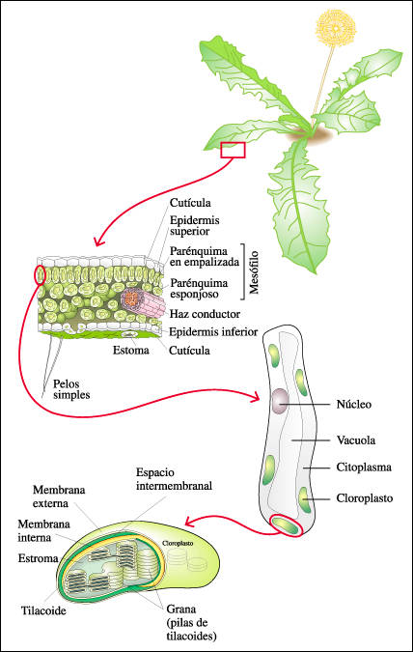
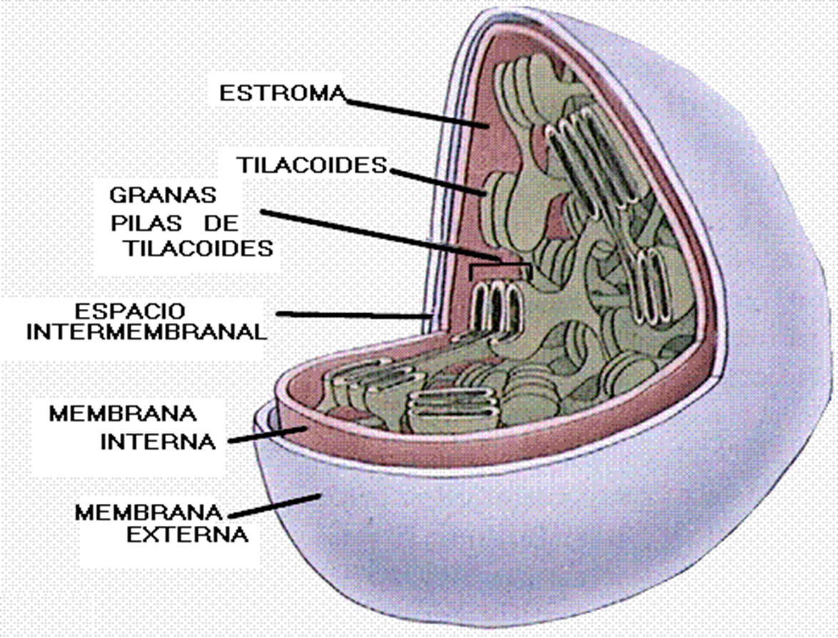
Estomas y cloroplastos. Ubicación.

Slide 3
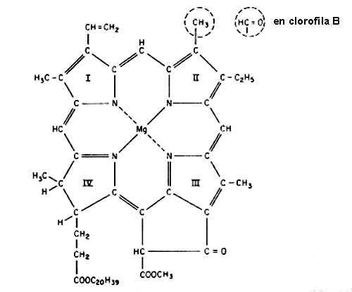
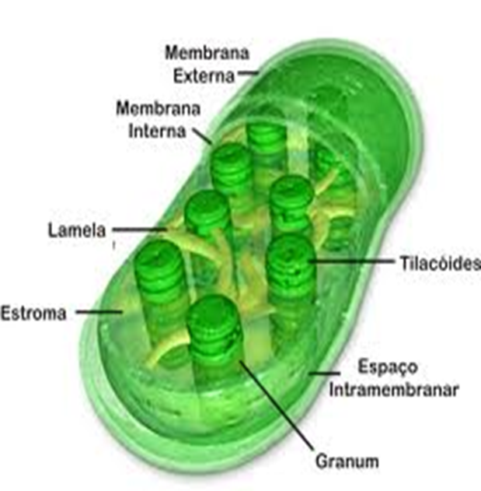
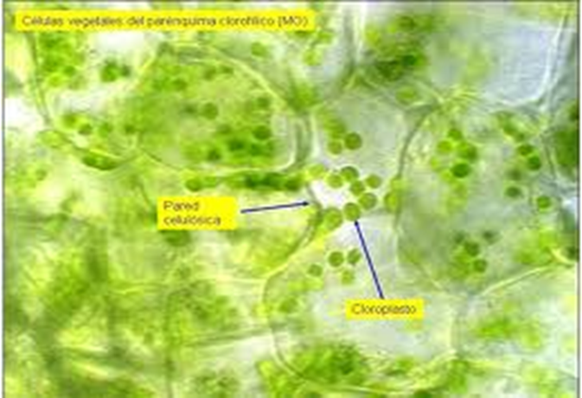
CLASES DE CLOROFILA
Hay varias clases de clorofila ej. a, b
Algunas bacterias poseen clorofila
(cianobacterias).
Contienen el elemento magnesio (Mg).

Slide 4
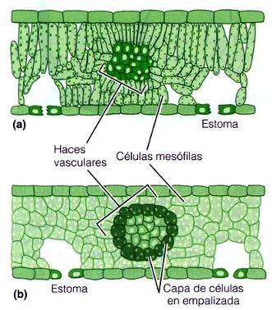
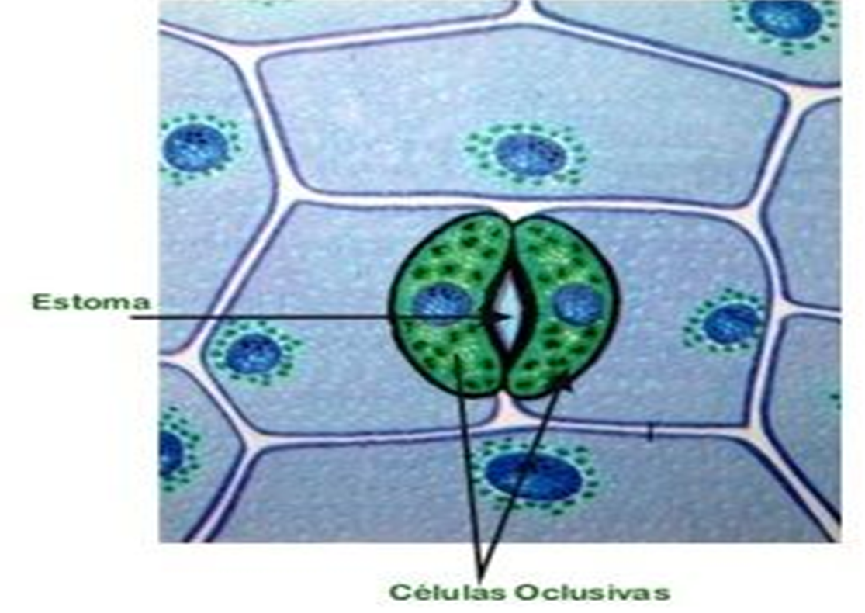
Estomas

Slide 5
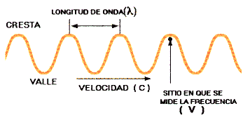
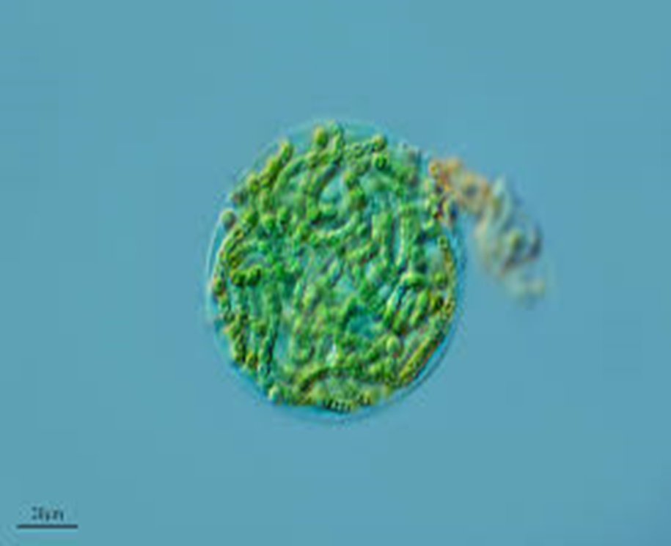
LA LUZ Y LOS PIGMENTOS
La luz es una forma de energía radiante.
La energía radiante se propaga en ondas.
Formas de energía radiante (ondas de radio, infrarrojas, ultravioletas, rayos X, etc.).
Para sintetizar alimento, se usan únicamente las ondas de luz.
CIANOBACTERIA IMAGEN

Slide 6
Importancia de la fotosíntesis
Todo el oxígeno que hay en la atmósfera ha sido producido por la fotosíntesis.
Cada 2000 años todo el oxígeno se renueva, llevada a cabo por plantas , algas y cianobacterias

Slide 7
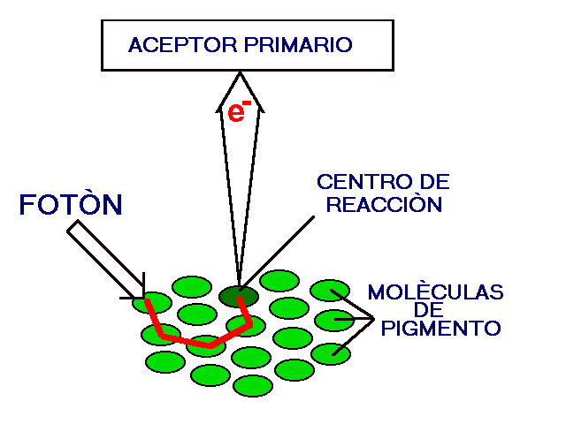
COMPLEJO ANTENA

Slide 8
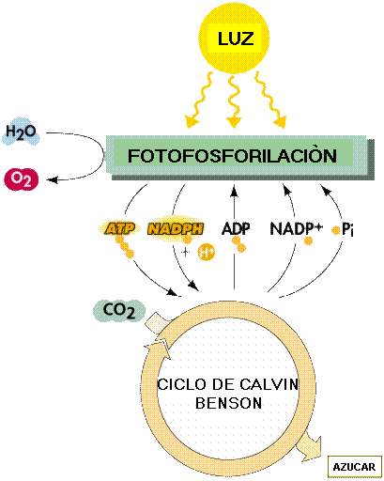
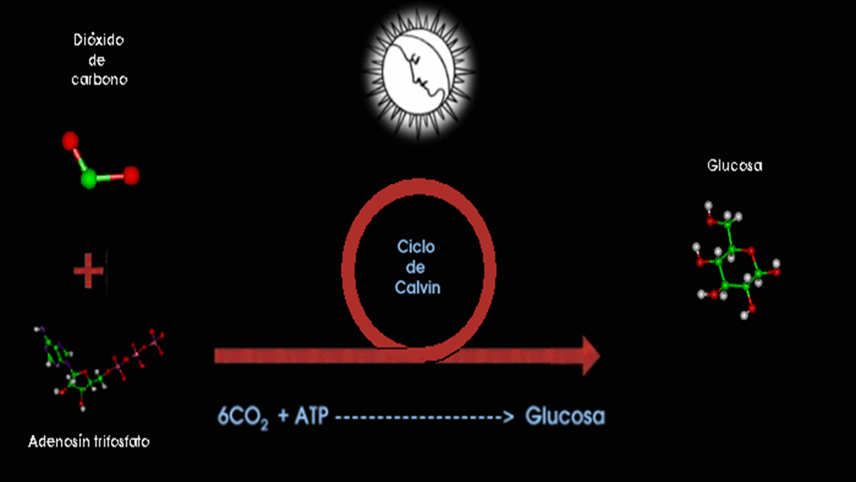
Fases de la fotosíntesis: Clara y oscura.
Etapa oscura o bioquímica de la fotosíntesis

Slide 9
1. Reacciones dependientes de luz
Ocurren en las granas de los cloroplastos:
La clorofila de las granas absorben la luz.
Esto aumenta la energía de electrones en las moléculas de los pigmentos activándolos.
Esto los lleva a un nivel de energía más alto. A medida que los electrones de los pigmentos llegan a un nivel de energía más bajo, liberan energía.

Slide 10
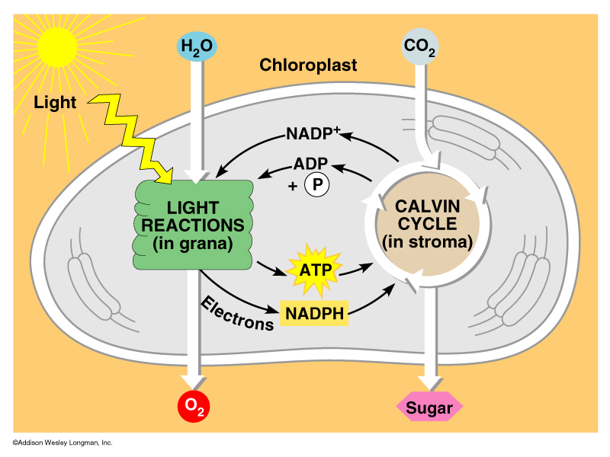
Fase Oscura:
Ocurre en el estroma.
El CO₂ es transformado en carbohidratos usando el ATP y el NADPH de los tilacoides.
Esta fase se conoce como Ciclo de Calvin.

